Slide 1
第3章 8086的指令系统
  8086指令特点
  8086的寻址方式
  8086的指令格式及数据类型
  8086的指令集

Slide 2
3.1 8086指令特点
  1．8086具有灵活的指令格式
  2．8086有较强的运算指令
  3．8086指令有极强的寻址能力
  4．8086指令有处理多种数据能力

Slide 3

3.2 8086的寻址方式
  寻址方式就是指令中用于说明操作数所在地址的方法
  MOV AX, 1234H ;B8 34 12
  MOV AX, [1234H] ;A1 34 12

Slide 4
8086的寻址方式
    一、 8086寻址方式的说明
    1．有效地址EA（Effective Address）
    当操作数在内存中时，指令的地址码（操作码）给出所访问的内存单元的逻辑地址。在寻址方式中，逻辑地址的形成是由多个分量组合而成，该组合地址又叫有效地址。

Slide 5
8086的寻址方式
    2、MOV数据传送指令，其格式为：
    MOV 目的操作数，源操作数
    目的操作数和源操作数均可采用不同的寻址方式，
    两个操作数的类型必需一致。

Slide 6
8086的寻址方式
  二、寻址方式介绍
  1．立即寻址（Immediate addressing）
  操作数就在指令中，紧跟在操作码后面，作为指令一部分存放在内存的代码段中，这种操作数称为立即数。例：
    MOV AX , 34EAH B8 EA 34
    MOV BL , 20H B3 20

Slide 7
8086的寻址方式
    2、寄存器寻址（Register addressing）
    操作数在寄存器中，指令中源操作数和目的操作数都可用这种寻址方式。
    例：
    MOV AL , BL 88 D8
    MOV AX , 1234H B8 34 12
    MOV AL , AH 88 E0

Slide 8
8086的寻址方式
    3、直接寻址（Direct addressing）
    当指令中的源操作数或目的操作数，采用直接给出被访问内存单元的逻辑地址时，这种寻址方式称直接寻址。 例:
    MOV AX , [3E4CH] A1 4C 3E
    MOV [1234H] , AL A2 34 12

Slide 9
8086的寻址方式
    4、寄存器间接寻址（Register indirect addressing）
    内存单元的逻辑偏移地址通过寄存器间接给出。 例:
    MOV SI , 61A8H
    MOV DX , [SI]

Slide 10
8086的寻址方式
    5、基址/变址寻址（Based/Indexed addressing）
    这种寻址方式中提出位移量的概念，即在寄存器间接寻址给出的偏移地址上，加一相对位移量。位移量是一带符号的16位16进制数。当使用BX或BP寄存器时，称基址寻址；使用SI或DI寄存器时，称变址寻址。
    例:
    MOV CX , 36H[BX]
    MOV －20[BP] , AL

Slide 11
8086的寻址方式
    6、基址加变址寻址（Based Indexed addressing）
    它的EA是由三部分组成的，基址寄存器
    BX或BP的内容加上变址寄存器的内容再加
    位移量。物理地址由基址寄存器按规则选
    择段寄存器，也可以使用段超越。
    例:
    MOV AX , 8AH[BX][SI]
    该例中EA＝8AH＋BX＋SI
    物理地址＝DS×10H＋8AH＋BX＋SI

Slide 12
8086的寻址方式
7、其他
A、隐含寻址
在指令中没有明显的标出，而指定寄存器参加操作，称之为“隐含寻址”。
DAA
MUL BL

Slide 13
8086的寻址方式
    B、串寻址（String addressing）
    串寻址方式仅在8086的串指令中使用。规定源操作数的逻辑地址为DS:SI；目的操作数的逻辑地址为ES:DI。当执行串指令的重复操作时，根据设定的方向标志DF，SI和DI会自动调整。

Slide 14
8086的寻址方式
    C、I/O（输入/输出）端口寻址
    （I/O port addressing）
    当操作数在外部设备时，使用I/O指令。此时有两种不同的寻址方式访问I/O端口。
    (1) 直接端口寻址方式。
    (2) 采用DX寄存器间接寻址方式
    (3) 输入指令中目的操作数可为AL或
    AX；输出指令中源操作数可为AL或AX。
    例:
    IN AL , 25H E5 25H
    MOV DX , 3E4H
    OUT DX , AL EE

Slide 15
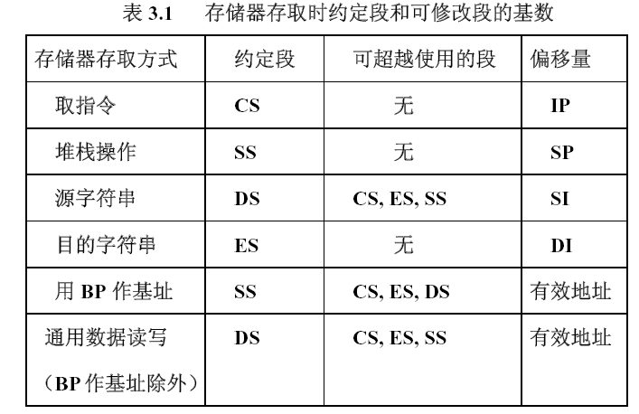
总结－－段约定

Slide 16
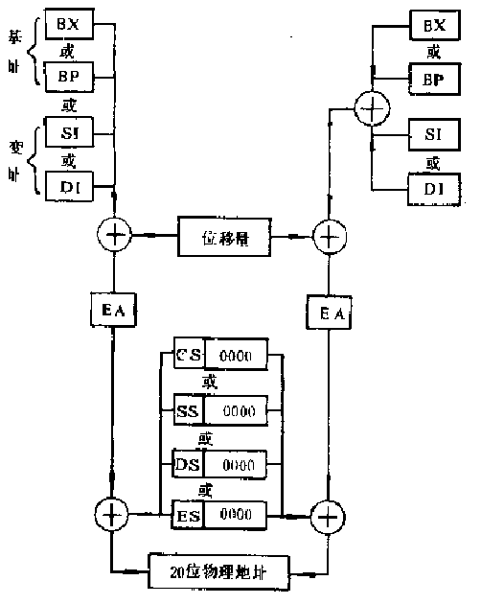
总结－－内存地址形成

Slide 17
IN AL/AX, DX/n
AL
AX
n
DX
OUT DX/n, AL/AX

Slide 18
3.3 8086指令格式及数据类型
  指令由操作码和操作数（地址码）组成。8086的指令长度是可变的，一条指令一般由1－6个字节组成。

Slide 19
指令中的操作数
  1、单操作数指令
  指令助记符 指令的16进制代码
    INC AX 40H
    INC BX 43H

Slide 20
指令中的操作数
    2、双操作数指令
    指令助记符 指令的16进制代码
    MOV AL , 04 B004H
    MOV AX , 04 B80400

Slide 21
指令中的操作数
    3、三个操作数指令
    8086指令系统中，大多数指令中只有1－2个操作数，但也有少数指令中有3个操作数，不过有一操作数隐含在操作码中。
    例： ADC AX , BX
    该指令完成操作数AX、BX和CF位相加。

Slide 22
指令中的数据类型
    无符号数
    带符号数
    ASCII码
    BCD数（压缩BCD和非压缩BCD）

Slide 23
3.4 8086的指令集
8086指令系统按功能可分为6大类型：
  1、 数据传输类
  2、 算术运算类
  3、 位操作（逻辑运算）类
  4、 串操作类
  5、 程序控制类
  6、 处理机控制类

Slide 24
数据传送指令
数据传送指令又可以分成4种：
  ● 通用数据传送
  ● 输入/输出数据传送
  ● 目的地址传送
  ● 标志寄存器转送

Slide 25
数据传送指令
  数据传送指令共同特点：
  1、除POP和SAHF指令外，这类指令的操作结果不会影响FR寄存器中的标志。
  2、指令中有两个操作数，目的操作数和源操作数，其执行过程为：
  目的操作数 源操作数，
  当指令中仅列出一个操作数时，另一操作数为隐含。

Slide 26
数据传送指令
常用的符号：
累加器 a
  ax,al
寄存器 r:
  ax,bx,cx,dx,si,di,sp,bp,
  al,ah,cl,ch,bl,bhdl,dh
段寄存器seg：
  ds,es,ss,cs
内存 mem：
  [nn], [bx],[si],[di],[bp]
  [bx/bp+count], [si/di+count]
  [bx+si/di+count], [bp+si/di+count]
立即数 im

Slide 27
数据传送指令
    1、通用数据传送指令
      1）MOV 传送指令
      指令格式为： MOV 目的 ，源
      功能：目的 源

Slide 28
数据传送指令
mov r,oprd
  Oprd: r, mem,seg, im
mov mem, oprd
  Oprd: r, seg, im
mov seg, oprd
  Oped: r, mem
注意：1、mem不能到mem
2、seg做目的操作数时， 不包括cs。
3、类型匹配

Slide 29
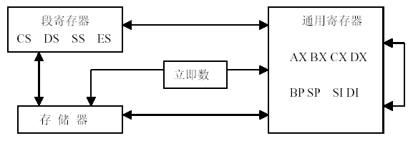
数据传送指令

Slide 30
数据传送指令
    2）PUSH 进栈指令
    指令格式为：PUSH oprd
    Oprd: r, mem, seg
    其操作过程是：
    a、SP－2，指示堆栈中可以存放数据的 位置
    b、存源操作数，完成进栈操作。

Slide 31
数据传送指令
    3）POP 出栈指令
    指令格式为：POP oped
    Oped: r, mem, seg(不包括 CS！！！)
    其操作过程是：
    a、将SS:SP所指示的栈顶处的两个字 节的数据，弹到目的操作数中；
    b、SP＋2，指示当前栈顶位置，完成出栈操作。

Slide 32
数据传送指令
      4）XCHG 交换指令
      指令格式为：
      XCHG 目的操作数 ，源操作数
      XCHG R, OPRD
      OPRD: R, MEM
      操作数不能为立即数；
      源和目的不能同时为存储单元；
      段寄存器不能作为操作数。
举例：
  把2000H单元的字和3000H单元互换

Slide 33
数据传送指令
      2、累加器专用传送指令
      1） IN 输入指令
      指令格式为: IN AL , n
      IN AX , n
      IN AL , DX
      IN AX , DX
      2）OUT 输出指令
      指令格式为： OUT n , AL
      OUT n , AX
      OUT DX , AL
      OUT DX , AX

Slide 34
数据传送指令
      3） XLAT 换码指令
      指令格式为：XLAT
      功能[bx＋al]－>al
      例：查表求n的平方。n:[0-9]
      a、将0－9的平方表建立在偏移地址为2000H的内存中，如下图。
      b、查表

Slide 35
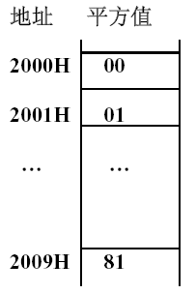
数据传送指令
  完成求5的平方指令序列为：
  MOV BX , 2000H ;指向平方表的首地址
  MOV AL , 5 ; 将5换码成5的平方值
  XLAT ; 查表，平方值在AL中

Slide 36
数据传送指令
    3、目标地址传送指令
    这类指令有：
    1）LEA 有效地址传送到寄存器
    2）LDS 装入一个新的物理地址
    3）LES 装入一个新的物理地址

Slide 37
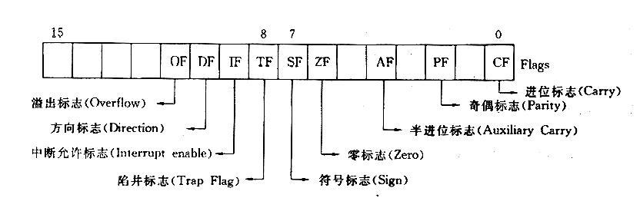
数据传送指令
    4、标志寄存器传送指令
    1）LAHF FR寄存器的低8位送AH
    2）SAHF AH 送 FR寄存器的低8位
    3）PUSHF FR寄存器推入堆栈
    4）POPF 从栈顶中弹出存入FR寄存器

Slide 38
算术运算指令
  1、算术加法指令
      1) ADD 算术加法
      指令功能：目的地←目的操作数＋源操作数
      格式
        ADD R,OPRD
        OPRD: R,MEM,IM
        ADD MEM, OPRD
        OPRD:R,im
      算术指令影响标志位

Slide 39
算术运算指令
      2）ADC 带进位算术加法
      指令功能：目的地←目的操作数＋源操作数＋CF
      3）INC 加1指令
      指令功能：目的地←目的操作数＋1
      4) DAA 对压缩BCD数加法操作的结果进行校正
      指令功能：对AL寄存器的内容进行十进制调整
      5) AAA 对非压缩BCD数加法操作的结果进行校正指令功能：对AL寄存器的内容进行十进制调整
    举例：多位的加法

Slide 40
算术运算指令
    2、算术减法指令
    1) SUB 算术减法
    指令功能：目的地←目的操作数－源操作数
    2) SBB 带进位算术减法
    指令功能：目的地←目的操作数－源操作数－CF
    3) DEC 减1指令
    指令功能：目的地←目的操作数－1
    4) DAS 对压缩BCD数减法操作的结果进行校正
    指令功能：对AL寄存器的内容进行十进制调整
    5) AAS 对非压缩BCD数减法操作的结果进行校正
    指令功能：对AL寄存器的内容进行十进制调整
    6) CMP 比较指令
    指令功能：两个操作数相减，不产生运算结果仅影响标志
    7) NEG 取补指令
    指令功能：0－目的操作数

Slide 41
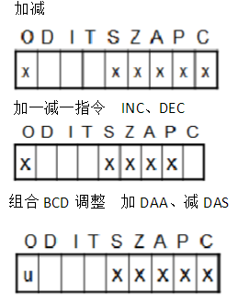
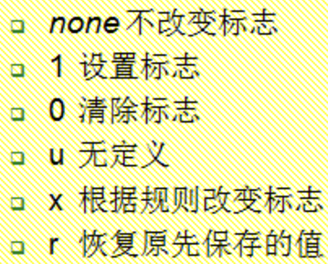
算术运算指令

Slide 42
算术运算指令
    3、算术乘法指令
    1) MUL 无符号数乘法
    指令功能：完成两个操作数相乘
      MUL OPRD;
      AL*OPRD->AX
      AX*OPRD->DX AX
      OPRD: R, MEM
      2) IMUL 带符号数乘法
      指令功能：完成两个操作数相乘
      3) AAM 非压缩BCD数乘法操作结果校正
      指令功能：完成两个非压缩BCD数乘法结果的十进制数调整
      举例：把扩展BCD转二进制数

Slide 43
算术运算指令
    4、算术除法指令
    1）DIV 无符号数除法
    指令功能：完成两个操作数相除
      DIV OPRD
      AX/OPRD→AL:商，AH:余数
      DXAX/OPRD→ AX:商，DX:余数
      2）IDIV 带符号数除法
      指令功能：完成两个操作数相除
      另外还有：
      CBW 带符号数字节扩展、
      CWD 带符号数字扩展、
      AAD 非压缩BCD数除法校正
      举例：把AL二进制数转为扩展BCD数

Slide 44
位操作指令
  指令的共同点是：
    （1） 可以按二进制位进行操作；
    （2）逻辑运算指令按逻辑门电路的运算规则，
    （3） 逻辑移位指令有左移和右移，移出的位都进入CF标志
    （4）因移空位的补充方式不同有多种指令形 式
    （5）逻辑移位指令中，移动超过1次则用CL寄存器做计数器
    （6） 执行逻辑操作指令，CF均被清0

Slide 45
位操作指令
    1、 逻辑运算指令
    1） NOT 逻辑求反
    指令功能：将8位、16位寄存器或存储器内容求反
    2） AND 逻辑与操作
    指令功能：将8位、16位寄存器或存储器内容和源操作数“与”
    3） OR 逻辑或操作
    指令功能：将8位、16位寄存器或存储器内容和源操作数“或”
    4）XOR 逻辑异或操作
    指令功能：将8位、16位寄存器或存储器内容和源操作数“异或”
    5）TEST 测试指令
    指令功能：将8位、16位寄存器或存储器内容和源操作数“与” ，不产生运算结果，仅影响状态标志

Slide 46
位操作指令
AND 可以使指定位为0
OR 可以使指定位为1
XOR 可以使指定位为非

Slide 47
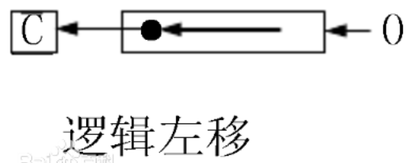
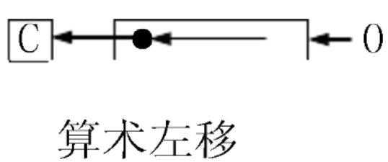
位操作指令
    2、逻辑移位指令
    1）SHL 逻辑左移
    指令功能：将8位、16位寄存器或存储器内容左移，移空的位补0
      SHL OPRD, 1
      SHL OPRD,CL
      2）SAL 算术左移
      指令功能：将8位、16位寄存器或存储器内容左移，移空的位补0

Slide 48
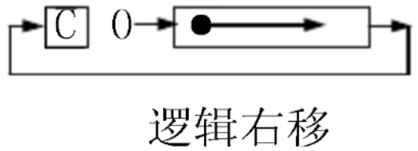
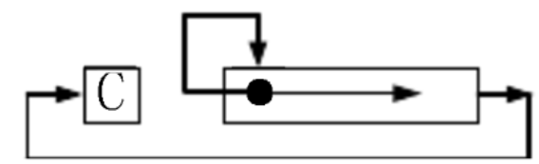
位操作指令
    3）SHR 逻辑右移
    指令功能：将8位、16位寄存器或存储器内容右移，移空的位补0
    4）SAR 算术右移
    指令功能：将8位、16位寄存器或存储器内容右移，移空的位由最高位补充。

Slide 49
位操作指令
    5）ROL 不带进位循环左移
      指令功能：将8位、16位寄存器或存储器内容左移，移空的位由移出位补充。
    6）ROR 不带进位循环右移
      指令功能：将8位、16位寄存器或存储器内容右移，移空的位由移出位补充。

Slide 50
位操作指令
      7）RCL 带进位循环左移
      指令功能：将8位、16位寄存器或存储器内容左移，移空的位由CF位补充。
      8）RCR 带进位循环右移
      指令功能：将8位、16位寄存器或存储器内容右移，移空的位由CF位补充。
      举例：DXAX * 2

Slide 51
串处理指令
    1、串传送指令 MOVSB / MOVSW
    2、串比较指令 CMPSB/COMPSW
    3、串搜索指令 SCASB/SCASW
    4、串装入指令 LODSB/LODSW
    5、串存储指令 STOSB/STOSB
    6、指令前缀
    REP、REPZ/REPE、REPNZ/REPNE

Slide 52
串处理指令
源操作数指针 DS：SI，
目的操作数指针 ES：DI
每操作一次SI,DI修改一次，方向由DF控制
重复操作的退出
  cx控制
  条件控制(ZF标志)

Slide 53
程序控制转移指令
  1、无条件转移指令
    JMP 目标地址
    1）段内直接转移
    JMP LABEL
    IP+位移量－>IP
    位移量＝LABEL指令地址－JMP地址－3
    2）短转移指令
    JMP LABEL
      IP+CBW(位移量)－>IP
      位移量（8bit）＝LABEL指令地址－JMP地址－2

Slide 54
程序控制转移指令
      3）段内间接转移
      JMP OPRD;
    OPRD －>IP
    OPRD:r,MEM
    JMP AX

Slide 55
程序控制转移指令
      4）段间直接转移
      JMP far LABEL
    offest LABEL －>IP
    seg LABEL －>cs
      5）段间间接转移
      JMP OPRD; OPRD:MEM
    offest OPRD －>IP
    seg OPRD －>cs
    JMP DWORD PTR [SI]

Slide 56
程序控制转移指令
    2、条件转移指令
    1） 单条件转移指令
      ① JC ;CF标志为1，则转移
      ② JNC ;CF标志为0，则转移
      ③ JE/JZ ;ZF标志为1，则转移
      ④ JNE/JNZ ;ZF标志为0，则转移
      ⑤ JS ;SF标志为1，则转移
      ⑥ JNS ;SF标志为0，则转移
      ⑦ JO ;OF标志为1，则转移
      ⑧ JNO ;OF标志为0，则转移
      ⑨ JP/JPE ;PF标志为1，则转移
      ⑩ JNP/JPO ;PF标志为0，则转移

Slide 57
条件A处理
Y
条件A判断
N
条件B处理
Y
条件B判断
N

Slide 58
程序控制转移指令
      2）用于无符号数的条件转移指令
      ① JA/JNBE ；高于/不低于等于转移，CF∨ZF＝0
      ② JNA/JBE ；不高于/低于等于转移，CF∨ZF＝1
      ③ JB/JNAE ；低于/不高于等于转移，CF＝1
      ④ JNB/JAE ；不低于/高于等于转移，CF＝0

Slide 59
程序控制转移指令
      3）用于带符号数的条件转移指令
      ① JG/JNLE
      ;大于/不小于等于转移，（SF ∨OF）∨ ZF＝0
      ② JGE/JNL
      ;大于等于/不小于转移，（SF ∨OF）＝0
      ③ JL/JNGE
      ;小于/不大于等于转移，（SF ∨OF）＝1
      ④ JLE/JNG
      ;小于等于/不大于转移，（SF ∨OF）∨ ZF＝1

Slide 60
程序控制转移指令
      3、循环控制指令
      1）LOOP指令
      指令格式： LOOP 目标地址
      执行该指令，CX－1，若CX≠0，转移到目标地址，即：
      IP←IP＋8位位移量（带符号扩展到16位）。由于指令自动对CX寄存器做减1操作，故使用LOOP指令前，需将循环操作次数值赋给CX寄存器。
      2）另外还有：LOOPZ/LOOPE指令、LOOPNZ/LOOPNE指令、JCXZ指令。

Slide 61
程序控制转移指令
    4、子程序调用和返回指令
    1）CALL指令
        段内直接调用
        例：CALL LABLE
        a、IP－>栈 b、 IP+位移量－>IP
        段内间接调用
        例：CALL WORD PTR [SI]
        段间直接调用
        例：CALL FAR 目标地址
        段间间接调用
        例：CALL DWORD PTR [SI]

Slide 62
程序控制转移指令
      2）RET 子程序返回指令
      和调用指令CALL 相对应的是返回指令RET。返回指令通常作为一个子程序或过程的最后一条指令，它用以返回到调用这个子程序的断点处。
      关于RET n 指令，这条指令称为带参数返回指令。

Slide 63
程序控制转移指令
    5、中断指令和中断返回指令
      1）INT n 中断指令
      2）INTO 溢出中断指令
      3）IRET 中断返回指令

Slide 64
处理器控制指令
    1、标志控制指令
    STC ；使CF 置1
    CLC ；使CF 清0
    CMC ；使CF 取反
    STD ；使DF 置1
    CLD ；使DF 清0
    STI ；使IF置1
    CLI ；使IF 清0

Slide 65
处理器控制指令
    2、外同步指令
      HLT 处理器暂停指令
      WAIT 等待指令
      ESC 换码指令/交权指令
      LOCK 总线封锁指令
      NOP 空操作指令

Slide 66
本章结束

